Slide 1
6th Grade
Tiết 8+9 – Bài 5: ĐO CHIỀU DÀI
Ms. Ngan

Slide 2
KHỞI ĐỘNG
Quan sát hình vẽ và cho biết đoạn thẳng AB hay CD dài hơn?
A
B
A
B
C
D
C
D
a)
b)

Slide 3
I.
Đơn vị đo độ dài
6TH GRADE
inch
km
mm
cm
dm
m

Slide 4
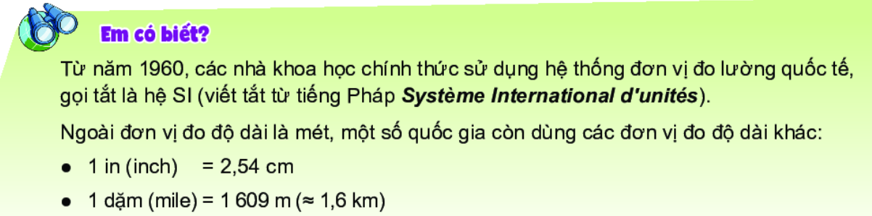
I. Đơn vị đo độ dài
Đơn vị đo độ dài hợp pháp của nước Việt Nam là mét (m).
Ngoài ra còn có các đơn vị đo: km, dm, cm, mm
1m = …………… dm
1,3 dm = …………… cm
1mm = …………… m
6,75 km = …………… m
10
13
0,001
6750

Slide 5
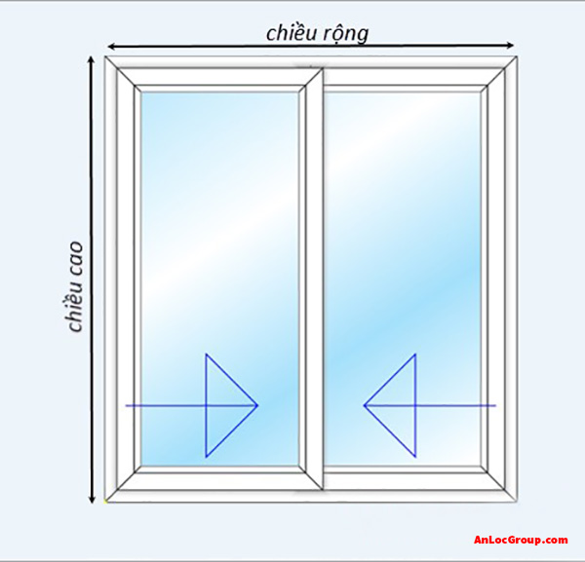
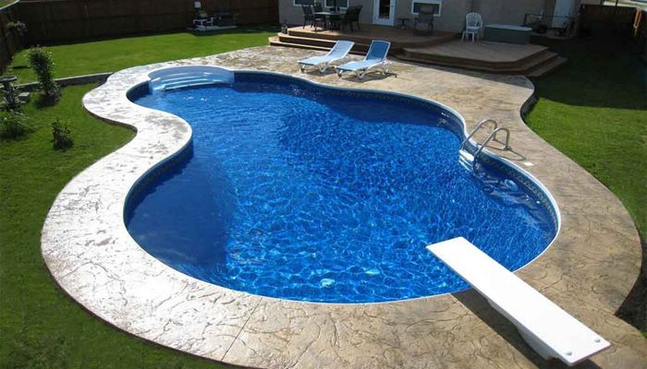
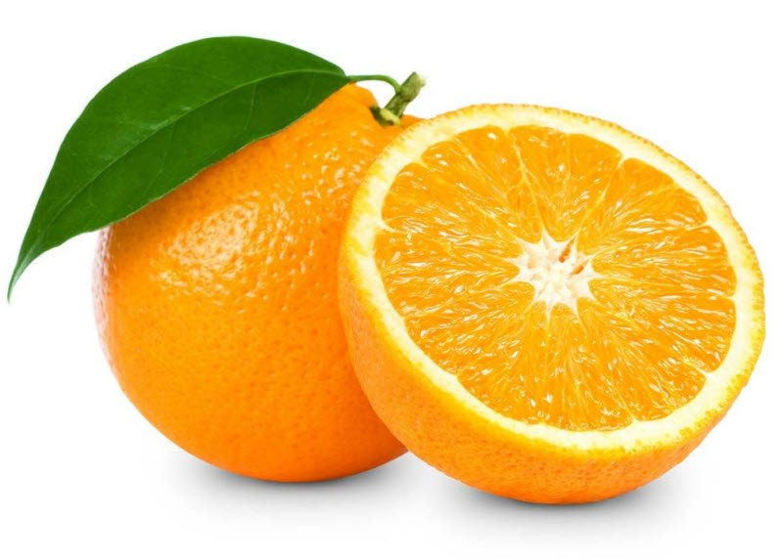

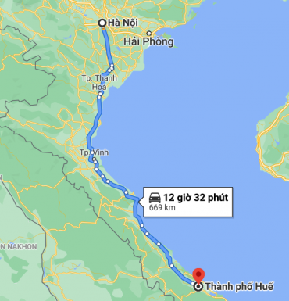
Trong thực tế, để đo các độ dài sau đây người ta thường dùng đơn vị đo nào?
m
m
cm
cm
km
Khoảng cách từ
HN- Huế
Độ cao cửa sổ
Độ sâu hồ bơi
Chu vi quả cam
Độ dày cuốn sách

Slide 6
II. Dụng cụ đo chiều dài

Slide 7
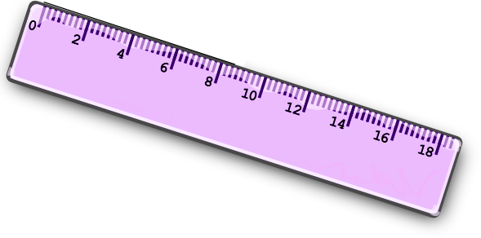
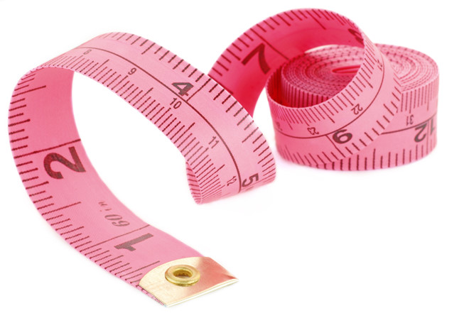
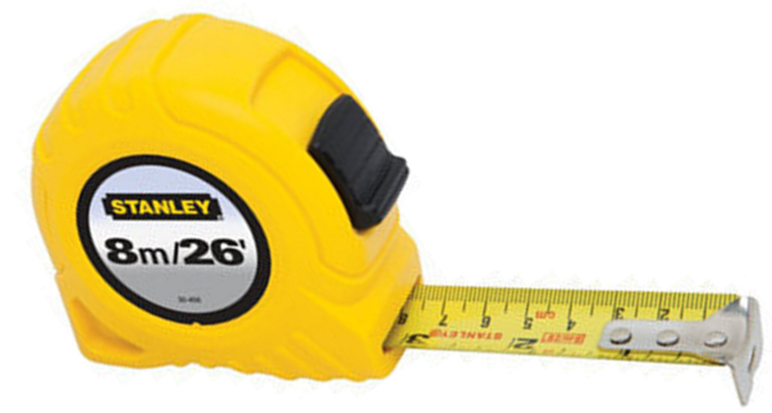
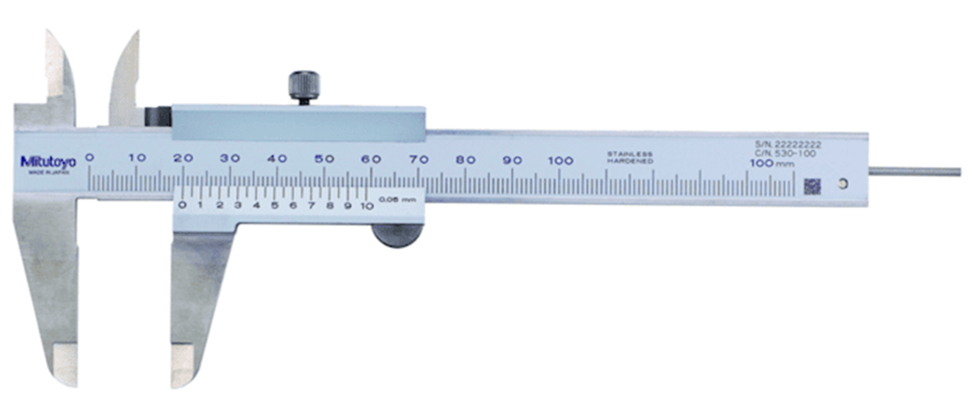
Một số loại thước thông dụng
Hình a
Thước kẻ
Hình b
Thước dây
Hình c
Thước cuộn
Hình d
Thước kẹp

Slide 8
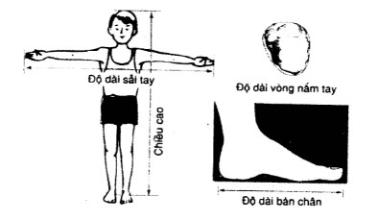
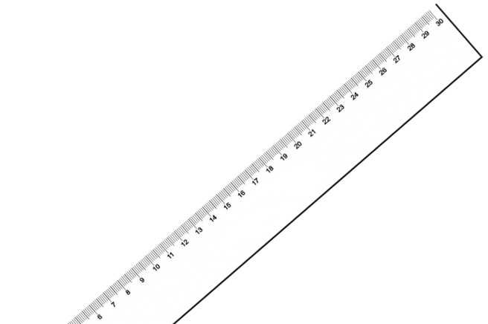
Vận dụng
Chọn thước phù hợp với các phép đo sau

Slide 9
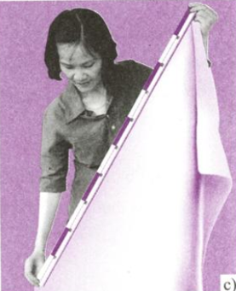
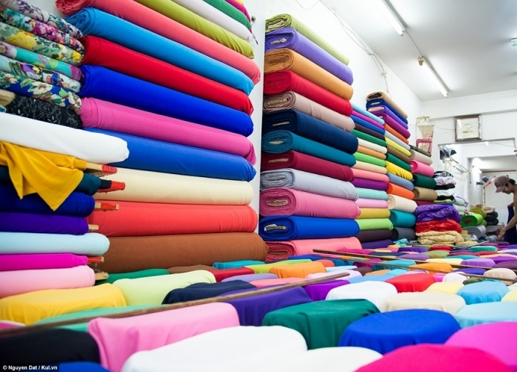
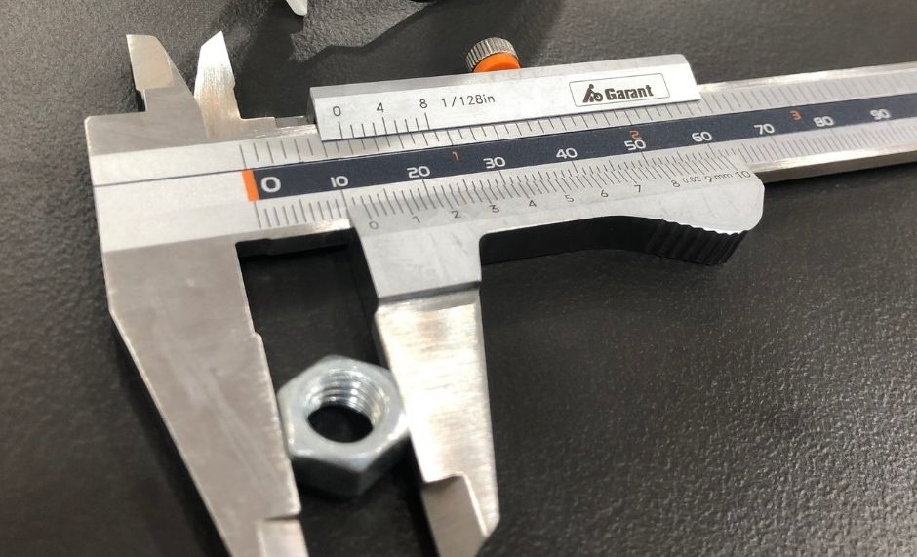
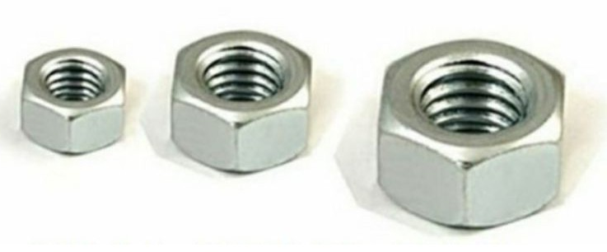
Vận dụng

Slide 10

II. Dụng cụ đo độ dài
Giới hạn đo (GHĐ) là độ dài lớn nhất ghi trên dụng cụ đo.
Độ chia nhỏ nhất (ĐCNN) là độ dài giữa hai vạch chia liên tiếp trên dụng cụ đo.
ĐCNN =
Giới hạn đo (GHĐ)
Độ chia nhỏ nhất (ĐCNN)

Slide 11
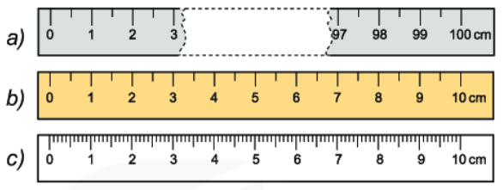
Vận dụng
Xác định GHĐ và ĐCNN của các thước sau
a) GHĐ : 100cm
ĐCNN: 0,5cm
b) GHĐ : 10cm
ĐCNN: 0,5cm
c) GHĐ : 10cm
ĐCNN: 0,1cm

Slide 12
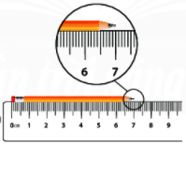
III. Cách đo chiều dài
6TH GRADE

Slide 13
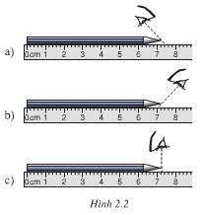
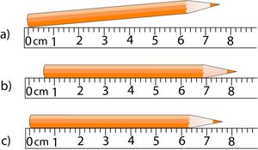
Đặt bút thế nào thì đúng?
Đặt mắt thế nào thì đúng?

Slide 14
III. Cách đo chiều dài
Bước 1: Ước lượng chiều dài cần
đo để chọn thước đo thích hợp.
Bước 2: Đặt thước dọc theo chiều
dài cần đo, vạch số 0 của thước
ngang với một đầu của vật.
Bước 3: Mắt nhìn theo hướng
vuông góc với cạnh thước ở đầu
kia của vật.
Bước 4: Đọc kết quả đo theo vạch
chia gần nhất với đầu kia của vật.
Bước 5: Ghi kết quả đo theo
ĐCNN của thước.

Slide 15
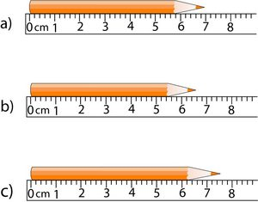
Đọc kết quả trong hình?
7 cm
6,6 cm
7,5 cm

Slide 16
IV. Vận dụng cách đo chiều dài vào đo thể tích
6TH GRADE

Slide 17
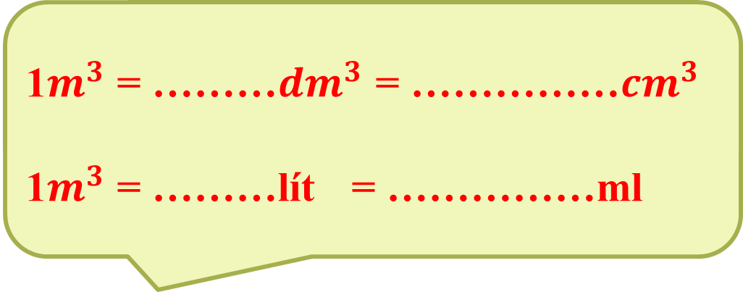
1. Đơn vị đo thể tích
6TH GRADE
Đơn vị đo thể tích thường dùng là mét khối (m³) và lít (l)
Ngoài ra còn có các đơn vị: dm³, cm³, mm³, ml, cc.
1 lít = 1dm³, 1ml = 1cm³( 1cc)
1$m^{3}$ = ………${dm}^{3}$ = ……………${cm}^{3}$
1$m^{3}$ = ………lít = ……………ml
1000
1.000.000
1000
1.000.000

Slide 18
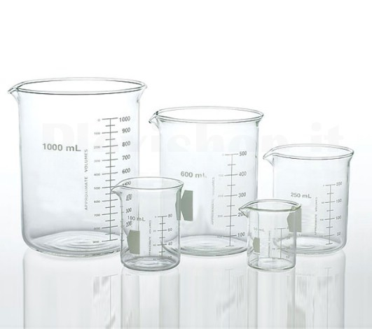
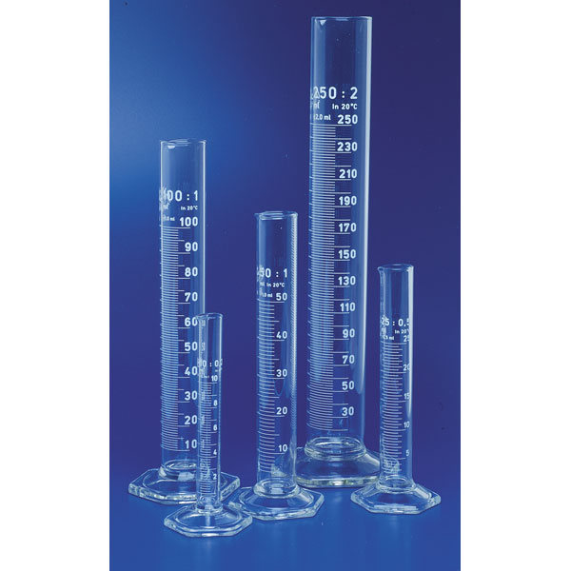
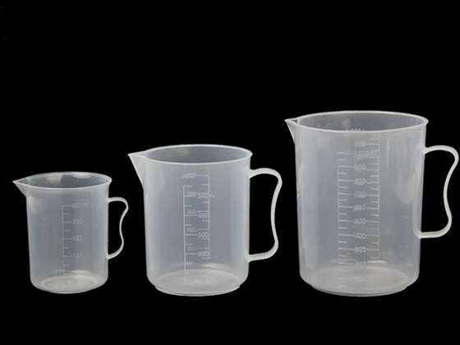
2. Dụng cụ đo thể tích
Bình chia độ
Ca đong

Slide 19
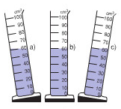
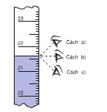
3. Cách đo thể tích
Đặt bình thế nào thì đúng?
Đặt mắt thế nào thì đúng?

Slide 20
Đo thể tích vật rắn không thấm nước bằng bình chia độ
Cm³
250
200
150
100
50

Slide 21

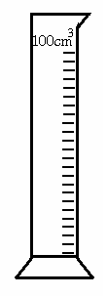
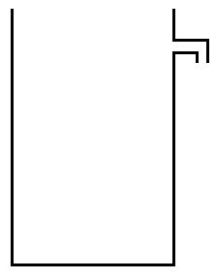

Đo thể tích vật rắn không thấm nước bằng cách dùng bình tràn

Slide 22
Đo thể tích vật rắn không thấm nước bằng cách dùng bình tràn
Thể tích của vật

Slide 23
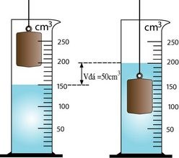
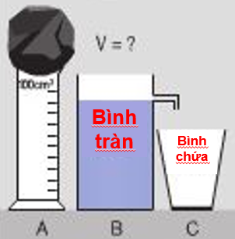

Thể tích vật rắn không thấm nước
Dùng bình chia độ
Dùng bình tràn
Thể tích của phần chất lỏng dâng lên chính bằng thể tích của vật.
Thể tích của phần chất lỏng tràn ra chính bằng thể tích của vật.

Slide 24
Luyện tập
Câu 1. Để đo độ dài của một vật, ta nên dùng
A. thước đo. B. gang bàn tay.
C. sợi dây. D. bàn chân.
Câu 2. Giới hạn đo (GHĐ) của thước là
A. độ dài giữa hai vạch chia liên tiếp trên thước.
B. độ dài nhỏ nhất ghi trên thước.
C. độ dài lớn nhất ghi trên thước.
D. độ dài giữa hai vạch chia bất kỳ ghi trên thước.

Slide 25

Luyện tập
Câu 3. Đơn vị dùng để đo chiều dài của một vật là
A. m² B. m C. kg D. l.
Câu 4. Xác định giới hạn đo (GHĐ) và độ chia nhỏ nhất (ĐCNN) của thước trong hình
A. GHĐ 10cm ; ĐCNN 0 cm B. GHĐ 10cm ; ĐCNN 1cm.
C. GHĐ 10cm ; ĐCNN 0,5cm. D. GHĐ 10cm ; ĐCNN 1mm.

Slide 26
Luyện tập
Câu 5. Cho các bước đo độ dài gồm:
(1) Đặt thước đo và mắt nhìn đúng cách.
(2) Ước lượng độ dài cần đo để chọn thước đo thích hợp.
(3) Đọc, ghi kết quả đo đúng quy định.
Thứ tự đúng các bước thực hiện để đo độ dài là
A. (2), (1), (3). B. (3), (2), (1).
C. (1), (2), (3). D. (2), (3), (1).

Slide 27
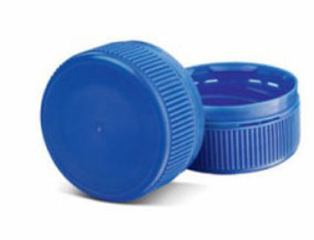
Hoạt động trải nghiệm
6TH GRADE
Đo đường kính nắp chai
Dụng cụ: Có thể dùng
Dây
Thước thẳng
Bút chì
Giấy trắng
kéo

Slide 28
Hướng dẫn về nhà
- Thực hiện hoạt động trải nghiệm. - Làm bài 5 – SBT - Đọc bài 6 – Đo khối lượng.
6TH GRADE

